Slide 1

测试综合技能
8 Linux进程与服务管理

Slide 2
目录
Linux系统启动流程
Linux运行级别控制
Linux进程管理
计划任务管理

Slide 3
引导流程总览
开机自检（BIOS）
MBR 引导
GRUB菜单
加载内核（kernel）
/etc/rc0.d/*
读取/etc/inittab配置文件
运行 INIT 进程
/etc/rc1.d/*
执行 /etc/rc.d/rc.sysinit 脚本
/etc/rc2.d/*
初
始
化
过
程
/etc/rc3.d/*
执行/etc/rc.d/rc脚本
/etc/rc4.d/*
启动 mingetty 进程
/etc/rc5.d/*
/etc/rc6.d/*
linux

Slide 4
INIT进程与配置文件
INIT进程
由Linux内核加载运行 /sbin/init 程序
是系统中第一个进程，PID（进程标记）号永远为1
配置文件：/etc/inittab
linux:~/DeskTop # grep -v "^#" /etc/inittab | grep -v "^$"
id:3:initdefault:
si::sysinit:/etc/rc.d/rc.sysinit
l0:0:wait:/etc/rc.d/rc 0
l1:1:wait:/etc/rc.d/rc 1
l2:2:wait:/etc/rc.d/rc 2
……
去除注释行、空行

Slide 5
inittab文件的结构
action字段
prcocess字段
x:5:respawn:/etc/X11/prefdm -nodaemon
id字段
runlevels字段
字段 | 说明
id | 用于在inittab文件中唯一标识一个配置记录
runlevels | 用于指定该记录在哪些运行级别中运行
action | 用于描述记录将执行哪种类型的动作
process | 用于设置启动进程所执行的命令
Notes:
id，也称标记字段，由1～4个字符组成，用以区别于其他行的配置，所以id标记字段必须是唯一的
runlevels，运行级别字段，用于指定该记录在哪些运行级别中运行，取值数字0~6，后面会对其进行详细解释
action ，动作类型字段，动作类型字段描述了该行配置所对应的操作类别，一般为固定值，较常用的类型如下：
initdefault：设置初始化系统后默认进入的运行级别
sysinit：设置系统初始化的操作脚本
wait：init进程将等待该行配置所对应的脚本操作完成后，再继续执行其他操作
ctrlaltdel：设置当用户按下Ctrl+Alt+Delete组合键后的操作
powerfail：设置当系统收到断电信号（使用不间断电源）时采取何种动作
powerokwait：设置当系统收到恢复供电信号时采取何种动作
respawn：一旦该行配置所对应的进程被终止，则重新启动该进程
process，程序或脚本字段，此字段用于指定该行配置所对应的实际操作，可以是具体的命令、脚本程序等

Slide 6
Linux系统的运行级别
运行级别
指运行Linux系统的不同模式
每种模式对应不同的服务程序组合
默认的7种运行级别
0：关机状态
1：单用户模式
2：字符界面的多用户模式（不支持网络）
3：字符界面的完整多用户模式
4：未分配使用
5：图形界面的多用户模式
6：重新启动
Notes:
Linux系统在运行时，采用的每一种服务搭配称之为“运行级别”
运行级别类似于Windows系统中的正常启动、安全模式、带网络支持的安全模式……等概念
不同的运行级别使用了不同的服务程序组合，也类似于”套餐“的概念，例如：
动感地带手机资费的10元短信套餐、15元音乐套餐、20元畅聊套餐……等
肯德基的 鸡腿鳕鱼堡套餐、口水鸡薯条套餐、外带全家福套餐……等

Slide 7
Linux系统的运行级别
调整默认运行级别
修改 /etc/inittab 文件中的 initdefault 配置行
linux:~/DeskTop # vi /etc/inittab
id:3:initdefault:
设置开机后自动进入纯字符模式
Notes:
可由本章问题列表中的问题“新安装的Linux服务器，每次开机后自动进入图形界面，为了减少服务器的资源消耗，应如何设置以关闭图形模式？”引入。
介绍如何通过修改inittab文件设置系统的默认运行级别。

Slide 8
目录
Linux系统启动流程
Linux运行级别控制
Linux进程管理
计划任务管理

Slide 9
Linux系统的运行级别
运行级别 | 含义
0 | 关机
1 | 单用户模式，主要用于系统修复
2 | 不完全的命名令行模式，不含NFS服务
3 | 完全的命令行模式，就是标准字符界面
4 | 系统保留
5 | 图形模式
6 | 重启动

Slide 10
Linux系统的运行级别
查看运行级别
使用runlevel命令，分别显示：
切换前的运行级别、当前运行级别
临时切换运行级别
使用init命令结合 0-6 的运行级别参数
[root@localhost ~]# runlevel
N 5
[root@localhost ~]# init 3
[root@localhost ~]# runlevel
5 3
[root@localhost ~]# init 6
[root@localhost ~]# init 0
第一个字符为”N“表示之前未切换过运行级别
Notes:
输出结果中分别包含切换前的级别和目前的级别，如果之前未切换过运行级别，第一列将显示“N”
使用init程序命令切换运行级别，只要使用与运行级别相对应的数字（0~6）作为命令参数即可

Slide 11
系统服务的启动控制
查看系统服务的启动状态
格式：chkconfig --list
chkconfig --list 服务名称
服务脚本位置：/etc/init.d → /etc/rc.d/init.d
[root@localhost ~]# chkconfig --list network
network 0:关闭 1:关闭 2:启用 3:启用 4:启用 5:启用 6:关闭
[root@localhost ~]# chkconfig --list
acpid 0:关闭 1:关闭 2:关闭 3:启用 4:启用 5:启用 6:关闭
anacron 0:关闭 1:关闭 2:启用 3:关闭 4:启用 5:关闭 6:关闭
apmd 0:关闭 1:关闭 2:启用 3:启用 4:启用 5:启用 6:关闭
……
Notes:
可以适当介绍系统服务的含义、/etc/init.d/目录中各种服务脚本，以及系统服务名称的特点（以字母“d”结尾，表示Daemon，守护进程）
/etc/init.d 是一个符号链接，目标为 /etc/rc.d/init.d ，通过这两个目录都可以找到系统服务对应的脚本文件

Slide 12
系统服务的启动控制
设置系统服务的启动状态
格式：chkconfig --level 级别列表 服务名 on|off
linux:~/DeskTop # chkconfig --level 2345 network on
linux:~/DeskTop # chkconfig --list network
network 0:关闭 1:关闭 2:启用 3:启用 4:启用 5:启用 6:关闭

Slide 13
目录
Linux系统启动流程
Linux运行级别控制
Linux进程管理
计划任务管理

Slide 14
认识进程
什么是进程
在自身的虚拟地址空间运行的一个单独的程序
什么是程序
程序本身只是指令、数据及其组织形式的描述
进程与程序的关系
进程不是程序，但是由程序产生
程序是静态指令集合，不占用系统资源进程是随时都可能发生变化的、动态的使用系统运行资源的程序

Slide 15


认识进程
请求
举例：
httpd
请求
httpd
httpd
……
http://software.hebtu.edu.cn/
请求
请求
……
Notes:
如《河北师范大学软件学院官网》
当服务启动后，将会有多个人来访问，Apache 会创建多个httpd进程来同时处理多个用户的请求

Slide 16
进程分类
交互进程：由一个shell启动的进程。交互进程既可以在前台运行，也可以在后台运行
批处理进程：这种进程和终端没有联系，是一个进程序列
守护进程：Linux系统启动时启动的进程，并在后台运行
开机即开始运行，等待请求处理任务

Slide 17
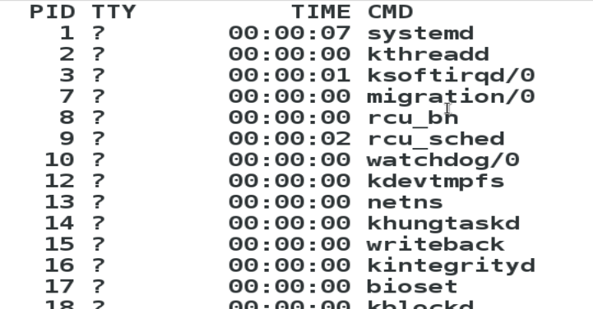
查看进程
查看系统进程占用资源情况，使用ps -A
PID 进程ID
TTY 哪个终端
“？” 该进程不占用终端
TIME 运行持续时间
CMD 进程名
Notes:
运行bad.sh脚本后

Slide 18
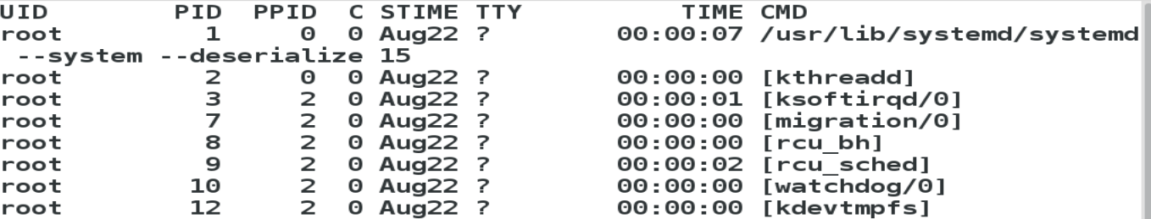
查看进程
查看占用cpu资源的情况 ，使用：ps -Af
”
UID 进程是由哪个用户运行的
PPID 进程的父进程
C 占用CPU资源的比例
STIME 进程开始运行时间

Slide 19
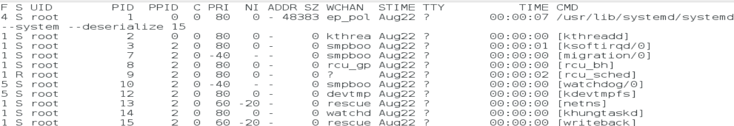
查看进程
查看更加完整的进程信息，如内存占用量，使用：ps -Afl
F flag 旗标
S 进程运行状态
PRI 进程运行优先级
NI nice值
ADDR 进程的存储地址
SZ 占用内存大小
WCHAN 进程是否在运行中
Notes:
需要解释 F,S ,PRI,NI,WCHAN

Slide 20
查看进程
查找带有sshd命令的命令，使用：ps –Af |grep sshd
分页查看，使用ps –Af |less

Slide 21
查看进程
查看进程命令：ps(Processes Status)
语法格式：ps (选项)
常用选项：
l 长格式输出
u 按用户名和启动时间的顺序来显示进程
j 用任务格式来显示进程
-f 列出更加完整的信息
a 显示所有用户的所有进程（包括其它用户）
x 显示无控制终端的进程
r 显示运行中的进程
--sort [+|-] 字段名按指定字段对ps输出进行排序，+表示升序，-表示降序
特别注意，ps的选项是不带连字符“-”的
Notes:
了解进程，先会查看进程，哪些进程占用了哪些资源，首先要知道怎样查看进程

Slide 22
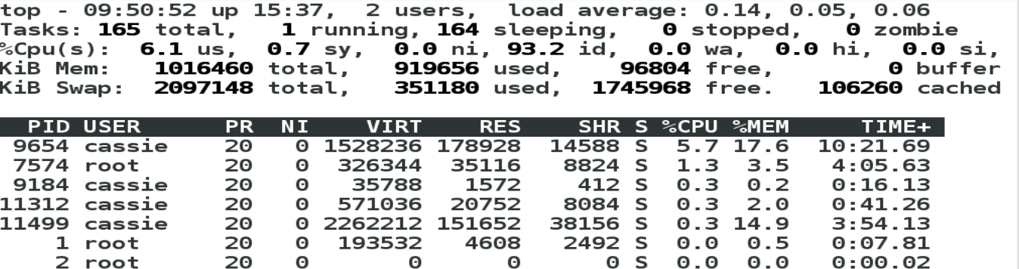
动态查看进程
动态查看进程运行情况，使用命令，top
VIRT :进程使用虚拟内存总量
RES:未被换出的物理内存大小
SHR：共享内存大小
TIME+:进程使用的CPU总时间（1/100秒）
光标上：系统整体性能
光标处：可以输入操作指令
光标下：各进程实时信息

Slide 23
动态查看进程
按内存降序排列，在光标处输入：M
按PID降序排列，在光标处输入：N
按CPU降序排列，在光标处输入：P
也可以按 “>”和“<”操作按当前字段的向右或向左字段排序
按当前字段的反序排列，在光标处输入：R
退出top，按q

Slide 24
终止进程
当看到系统中占用资源量过大的进程，并认为其运行影响到其他进程，则可以使用 kill + 进程号 ，结束进程
怎样获取进程号

Slide 25
终止进程
kill 命令的使用
用法：kill [-signal] pid
pid：进程的PID号
-signal：表示向进程发出的信号，如果没有指定任何信号，默认发送的信号为SIGTERM（-15），可将指定进程终止。若仍无法终止该进程，可使用更强力的SIGKILL（-9）信号尝试强制终止进程。

Slide 26
终止进程
注意：kill -9 [进程名]
会终止掉进程，但是有可能丢失数据，终端无法回到初始状态

Slide 27
终止进程
如果需要批量终止进程，该怎么办呢？
pkill 根据进程属性向一个或一批进程发送信号
终止所有用户为cassie的进程：pkill –u cassie
使用pkill 终止单个进程：pkill + 进程
如pkill firfox
Notes:
？

Slide 28
终止进程
xkill 终止图形界面应用程序
用法：在命令行中输入 xkill，光标变成“十字”形，在计划要终止的图形界面应用程序
Notes:
？

Slide 29
终止进程
kill 原理总结：向Linux内核发送一个系统操作信号和某个程序的进程标志号，然后系统内核就可以对进程标志号指定的进程进行操作
对于服务器主进程，最好是按其正常的程序关闭，而不是用kill这样危险的动作。

Slide 30
内容小结
进程基本概念
查看进程
操纵进程

Slide 31
目录
Linux系统启动流程
Linux运行级别控制
Linux进程管理
计划任务管理

Slide 32
计划任务管理 —— at
at命令
在指定的日期、时间点自动执行预先设置的一些命令操作，属于一次性计划任务
服务脚本名称：/etc/init.d/atd
设置格式：at [HH:MM] [yyyy-mm-dd]
atq命令
用途：查询当前设置的at任务列表
atrm命令：
用途：删除指定任务编号的at任务
格式：atrm 编号
[root@localhost ~]# service atd start
启动 atd： [确定]
[root@localhost ~]# at 23:45
at> shutdown -h now
at> <EOT>
job 1 at 2009-09-14 23:45
[root@localhost ~]# atq
1 2009-09-14 23:45 a root
启动 atd 系统服务
按Ctrl+D键提交任务

Slide 33
计划任务管理 —— crontab
# Example of job definition:
# .---------------- minute (0 - 59)
# | .------------- hour (0 - 23)
# | | .---------- day of month (1 - 31)
# | | | .------- month (1 - 12) OR jan,feb,mar,apr ...
# | | | | .---- day of week (0 - 6) (Sunday=0 or 7) OR sun,mon,tue,wed,thu,fri,sat
# | | | | |
# * * * * * user-name command to be executed
crontab命令
按照预先设置的时间周期（分钟、小时、天……）重复执行用户指定的命令操作，属于周期性计划任务
服务脚本名称：/etc/init.d/crond
主要设置文件
全局配置文件，位于文件：/etc/crontab
系统默认的设置，位于目录：/etc/cron.*/
用户定义的设置，位于文件：/var/spool/cron/用户名

Slide 34
计划任务管理 —— crontab
管理cron计划任务
编辑计划任务：crontab -e [-u 用户名]
查看计划任务：crontab -l [-u 用户名]
删除计划任务：crontab -r [-u 用户名]
root用户可以管理指定用户的计划任务
普通用户只能管理自己的计划任务

Slide 35
crontab任务的配置格式
时间周期设置
任务内容设置
50 3 2 1 0 * run_command
分钟
小时
日期
月份
星期
命令
字段 | 说明
分钟 | 取值为从0到59之间的任意整数
小时 | 取值为从0到23之间的任意整数
日期 | 取值为从1到31之间的任意整数
月份 | 取值为从1到12之间的任意整数
星期 | 取值为从0到7之间的任意整数，0或7代表星期日
命令 | 要执行的命令或程序脚本

Slide 36
crontab任务的配置格式
时间数值的特殊表示方法
* 表示该范围内的任意时间
, 表示间隔的多个不连续时间点
- 表示一个连续的时间范围
/ 指定间隔的时间频率
应用示例
0 17 * * 1-5 周一到周五每天17:00
30 8 * * 1,3,5 每周一、三、五的8点30分
0 8-18/2 * * * 8点到18点之间每隔2小时
0 * */3 * * 每隔3天

Slide 37
crontab应用示例
示例1（root用户）：
每天早上7:50自动开启sshd服务，22点50时关闭
每隔5天清空一次FTP服务器公共目录/var/ftp/pub
每周六的7:30时，重新启动httpd服务
每周一、三、五的17:30时，打包备份/etc/httpd目录
示例2（jerry用户）：
每周日晚上23:55时将“/etc/passwd”文件的内容复制到宿主目录中，保存为pwd.txt文件

Slide 38
crontab应用示例
示例3：
root用户查看自己的计划任务列表
查看并删除jerry用户设置的计划任务
[root@localhost root]# crontab -l
50 7 * * * /sbin/service sshd start
50 22 * * * /sbin/service sshd stop
0 * */5 * * /bin/rm -rf /var/ftp/pub/*
30 7 * * 6 /sbin/service httpd restart
30 17 * * 1,3,5 /bin/tar jcvf httpdconf.tar.bz2 /etc/httpd
linux:~/DeskTop # crontab -l -u jerry
55 23 * * 7 /bin/cp /etc/passwd /home/jerry/pwd.txt
linux:~/DeskTop # crontab -r -u jerry
linux:~/DeskTop # crontab -l -u jerry
no crontab for jerry
linux:~/DeskTop #

Slide 39
Question

